Slide 1
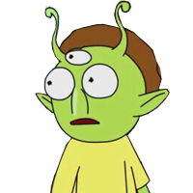

Perfil Próximos contadores de Rick do tipo Rick
Função Personagem da Série
Comportamentos e habilidades
Frequência de uso do aplicativo
Baixa
Alta
Informática e internet
Motivações
Acompanhar Rick em suas aventuras, enquanto descobre o que é o próprio mundo real e reflete sobre a existência das coisas.
Objetivos
Póximos contadores de Rick
Necessidades
Vida familiar e viagens interdimensionais
Aventuras.
Dificuldades
Minha (falta de) inteligência.
O wifi dos Flanders é lento.
Pouca experiência
Muita experiência
Alien Morty
Dispositivos touch
Pouca hablidade
Muita habilidade
“A culpa é minha e eu a coloco em que eu quiser (...)
“Se algo é difícil de fazer, então não vale a pena ser feito”
Conhecimento do domínio (streaming)
Baixo conhecimento
Alto conhecimento
Alien Morty é um adolescente alienígena. Ele tem pele pegajosa e verde-limão. Ele tem duas antenas encaracoladas na cabeça e cabelo castanho curto. Ele tem três olhos ligeiramente vesgos, um deles na testa e ele também tem um nariz grande. Ele tem orelhas pontudas de elfo. Ele usa uma camisa amarela e calças azuis, e tem 4 braços.
Marcas

